Slide 1
하이퍼레저 패브릭 기반의 프라이빗 블록체인 개발 과정
2020-10-20
빅픽처랩㈜
안 휘

Slide 2
전체 목차
하이퍼레저 패브릭 개요 (1 day)
블록체인의 본질
프라이빗 블록체인의 현재
하이퍼레저 패브릭을 구성하는 기술들
하이퍼레저 패브릭 구동 실습
하이퍼레저 패브릭 개발 (2 day)
스마트컨트랙트 개요
하이퍼레저 패브릭 아키텍처
하이퍼레저 패브릭 스마트컨트랙트 개발 실습

Slide 3
스마트 컨트랙트 개요
2020-10-20
빅픽처랩(주)
안휘

Slide 4
목차
블록체인 기반 소프트웨어 시스템
Client-Server-Blockchain 시스템 개발
블록체인과 일반 데이터베이스 개발의 차이
스마트컨트랙트 설계 원칙

Slide 5




1. 블록체인 기반 소프트웨어 시스템
소프트웨어 시스템: 소프트웨어 서비스를 가능케 하는 체계
웹앱/모바일앱
서버
데이터베이스

Slide 6
1. 블록체인 기반 소프트웨어 시스템
소프트웨어 시스템: 소프트웨어 서비스를 가능케 하는 체계
블록체인
웹앱/모바일앱
서버
데이터베이스
우리가 개발하는 전체 시스템에서 데이터를 저장하는 부분 중 하나가 블록체인인 시스템

Slide 7
1. 블록체인 기반 소프트웨어 시스템

Slide 8
2. Client-Server-Blockchain 시스템 개발
일반적인 Client-Server-Database 시스템의 서버 개발
Server
POST /api/v1/transactions
App (View)
Router (Controller)
Model
Database

Slide 9
2. Client-Server-Blockchain 시스템 개발
Client-Server-Blockchain 시스템의 서버 개발 (Hyperledger Fabric)
Server
POST /api/v1/transactions
App (View)
Router (Controller)
Model
Smart Contract
Blockchain

Slide 10
2. Client-Server-Blockchain 시스템 개발
Client-Server-Blockchain 시스템의 서버 개발 (Ethereum)
Server
POST /api/v1/transactions
App (View)
Router (Controller)
Model
Smart Contract
Blockchain
Notes:
Ethereum은 일종의 serverless 같은 느낌??

Slide 11
2. Client-Server-Blockchain 시스템 개발
Client-Server-Database 시스템의 서버 개발
REST API를 위한 Router 정의
DB 연결 코드 작성
DB 전용 SDK 사용
db.connect(...) 이런식으로 호출
보통 서버가 실행될 때 1번 호출되어, DB와 연결을 수립
Model 코드 작성
DB에 저장되는 객체의 모습 정의 (Schema)
DB에 저장된 객체를 불러오는 함수들 작성 (a.k.a CRUD 함수)
“서버의 로직은 Model에 담긴다”

Slide 12
2. Client-Server-Blockchain 시스템 개발
Client-Server-Blockchain 시스템의 서버 개발
REST API를 위한 Router 정의
DB 연결 코드 작성
DB 전용 SDK 사용 → fabric-sdk, web3.js
db.connect(...) 이런식으로 호출
보통 서버가 실행될 때 1번 호출되어, DB와 연결을 수립
연결, 트랜잭션 관리 등을 모두 직접 해주어야 할 가능성이 높음
Model 코드 작성 → 스마트컨트랙트 코드 작성
DB(블록체인)에 저장되는 객체의 모습 정의 (Schema)
DB(블록체인)에 저장된 객체를 불러오는 함수들 작성 (a.k.a CRUD 함수)
“서버의 로직은 Model 스마트컨트랙트에 담긴다”

Slide 13
2. Client-Server-Blockchain 시스템 개발
Client-Server-Blockchain 시스템의 서버 개발
REST API를 위한 Router 정의
DB 연결 코드 작성 → Client-side(e.g. Web App, Mobile App)로 이동
DB 전용 SDK 사용 → web3.js
db.connect(...) 이런식으로 호출
보통 서버가 실행될 때 1번 호출되어, DB와 연결을 수립
연결, 트랜잭션 관리 등을 모두 직접 해주어야 할 가능성이 높음
Model 코드 작성 → 스마트컨트랙트 코드 작성
DB(블록체인)에 저장되는 객체의 모습 정의 (Schema)
DB(블록체인)에 저장된 객체를 불러오는 함수들 작성 (a.k.a CRUD 함수)
“서버의 로직은 Model 스마트컨트랙트에 담긴다”

Slide 14
3. 블록체인과 일반 데이터베이스 개발의 차이
고수준의 DBMS 부재
DBMS: DataBase Management System
DB 자체도 서버: 다중 접속 제어
DB 내 데이터에 대한 무결성(데이터 무결성)을 보장함
저장된 데이터들의 일관성을 보장
쏟아지는 트랜잭션들을 잘 정렬&조절하여 데이터 변경의 일관성을 보장
트랜잭션 실패 시 데이터의 원상복구를 보장
a.k.a 트랜잭션 관리
db.put(...) 과 같은 high-level 함수 속에 저런 기능들이 모두 보장되고 있음
데이터베이스로 통하는 모든 트랜잭션이 일단 통과해야 하는 중앙화 된 서버 시스템

Slide 15
3. 블록체인과 일반 데이터베이스 개발의 차이
고수준의 DBMS 부재
블록체인에는 중앙화 된 DBMS가 없음
트랜잭션 처리 시 동시성 문제가 발생할 수 있음
읽는 도중 다른 곳에서는 데이터를 써서 같은 키에 대해 서로 다른 값을 본다던가...
Blockchain Peer
Blockchain Peer
Blockchain Peer
Database
Storage
Storage
Storage
Storage
DBMS
DBMS
DBMS
DBMS
Server
Server

Slide 16

3. 블록체인과 일반 데이터베이스 개발의 차이
트랜잭션을 그냥 보내기만 하면 DBMS 가 알아서 데이터 저장을 잘 해줄것이라는 믿음을 버려야 함
MVCC Read Conflict
먼저 보낸 트랜잭션이 미처 반영되기 전에 같은 키에 대해 또다른 트랜잭션을 보냄
Phantom Read Conflict
DB에서 Range 검색 시, 처리 도중 다른 트랜잭션의 삽입으로 처음 읽을 때 없던 값들이 추가되거나 있던 값들이 삭제됨
다중버전 충돌
팬텀 충돌

Slide 17
4. 스마트컨트랙트 설계 원칙
일반적인 “Client-Server-Database” 시스템의 DB모델 설계 원칙과 같음
ER 다이어그램으로 DB 구조 설계 잘하고,
서버 보안 잘 챙기고,
앱은 UI/UX 잘 만들고, ... 등등
그러나...

Slide 18
4. 스마트컨트랙트 설계 원칙
블록체인은 다른 데이터베이스에 비해 ...
1) 매우 느리고,
2) 용량을 많이 차지하고,
3) 고수준의 DBMS가 없습니다.
=> 그럼에도 여기에 저장해야하는 것은 무엇인가

Slide 19
4. 스마트컨트랙트 설계 원칙
무엇을 저장할지 결정
저장할 만한 데이터 (AND 조건)
위변조를 반드시 막아야 하는 데이터
참여자들이 모두 함께 공유해야 하는 데이터
예: 투표 결과, 돈 거래 내역, 물건의 운송 이력, 이해관계자들 사이의 중요 문서(계약서 등)
저장하면 안되는 데이터(OR 조건)
실시간성을 요구하는 데이터는 안됨
복잡한 Query가 중요한 데이터 (End-User의 앱 서비스에 직접 연관되는 데이터)
JOIN 등을 요구하는 복잡한 구조의 데이터
공유되어서는 안되는 개인 데이터
예: 주민등록번호 같은 개인정보, 로그

Slide 20
4. 스마트컨트랙트 설계 원칙
NoSQL의 DB 설계 원칙과 동일
하이퍼레저 패브릭과 이더리움 모두 기본적으로 NoSQL 데이터베이스
둘다 LevelDB를 저장소로 사용함
구글에서 만든 빠르고 가볍지만 불편한 DB
Key-Value 데이터베이스인데, Key 구조를 잘 설계하는 것이 중요
Query 에 맞춰 Key를 설계
LevelDB는 FindByAttributes 이런 거 안됨
Index 도 없음 → 대신 Key 를 알파벳 순서로 정렬은 해줌

Slide 21

4. 스마트컨트랙트 설계 원칙
블록체인은 언제나 서브 DB
블록체인을 서비스를 위한 메인 DB로 쓰지 마라
사용자 앱의 첫 페이지를 띄우기 위한 데이터를 fetching 해오는 DB로 쓰면...
블록체인은 올라운드 플레이어가 아니라, 특정 영역에서 아무도 못하는 일을 해주는 스페셜 플레이어임
사용자가 블록체인이 뒤에서 동작하는 것을 모르는 것이 최고의 블록체인 기반 소프트웨어 서비스

Slide 22
하이퍼레저 패브릭 아키텍처
2020-10-20
빅픽처랩(주)
안휘

Slide 23
목차
하이퍼레저 패브릭 구조
하이퍼레저 패브릭 네트워크 구동 시나리오
트랜잭션 전송 시나리오
체인코드 구조
체인코드 개발 시 주의사항

Slide 24


1. 하이퍼레저 패브릭 구조
Org2
deliver
RAFT
Orderers
deliver
Org1
leading peer
Gossip protocol
committing peer
anchor peer
endorsing peer

Slide 25
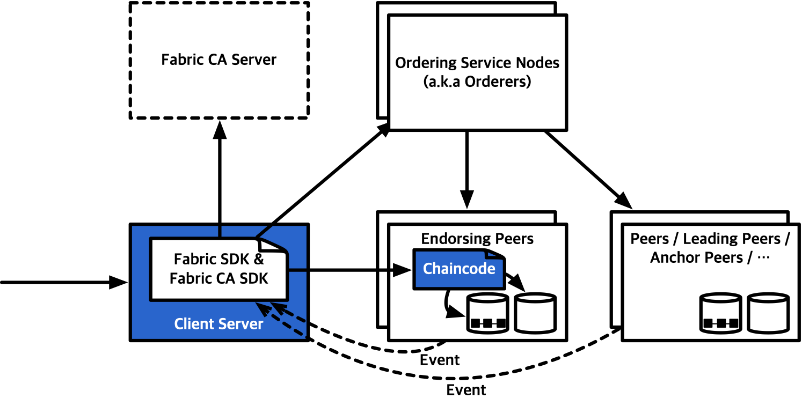
1. 하이퍼레저 패브릭 구조

Slide 26
1. 하이퍼레저 패브릭 구조
Orderers
트랜잭션을 순서대로 나열함
Apache Kafka
블록을 생성함
검증은 하지 않음 → Committing Peer가 담당
RAFT: Orderer들 사이의 Fault Tolerance를 보장, Byzantine Fault Tolerance는 보장하지 못함

Slide 27
1. 하이퍼레저 패브릭 구조
Committing Peer
Orderer로부터 블록을 받아 저장하는 Peer (즉, 채널에 가입된 모든 Peer)
Endorsing Peer
Chaincode를 실행하는 Peer
트랜잭션을 미리 실행해보고, 에러가 있는지 없는지 확인
Anchor Peer
조직 외부에서 조직 내 Peer들을 찾을 때 사용
외부에서 모든 Peer를 알고 있으면 필요 없음
Service Discovery, Private Data에서 사용
Leading Peer
조직을 대표하여, Orderer로부터 블록을 deliver 받음
자동 선출

Slide 28
1. 하이퍼레저 패브릭 구조
Client Server
트랜잭션 생성
모든 네트워크 엔터티들과 접속 필요
Fabric CA: End user 키 Register 및 Enroll
Endorsing Peer 또는 Anchor Peer: Endorsement 생성
Orderer: 트랜잭션을 전송 (Client Server가 수집한 Endorsement와 함께 직접 보내야 함)

Slide 29
1. 하이퍼레저 패브릭 구조
Fabric CA Server
Optional (하지만 대부분 사용)
다음 키 들을 관리 (register, enroll, revoke)
사용자 키: 트랜잭션 서명에 사용
Orderer/Peer 키: MSP로 사용
TLS 키: TLS 통신에 사용
키 생성이 완료되면, 오프라인 상태가 되어도 상관 없음
테스트에서는 MSP, TLS 키는 cryptogen 으로 생성, 사용자만 Fabric CA 사용
프로덕션에서는 모두 Fabric CA 사용 권장

Slide 30
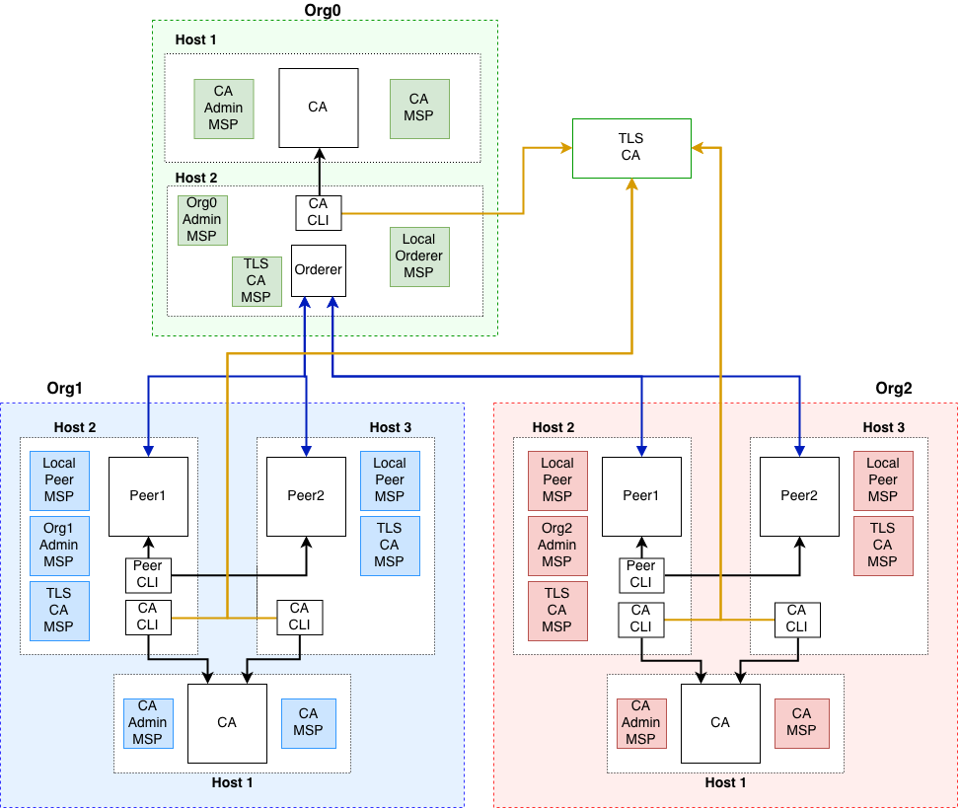
1. 하이퍼레저 패브릭 구조
Fabric CA Server

Slide 31
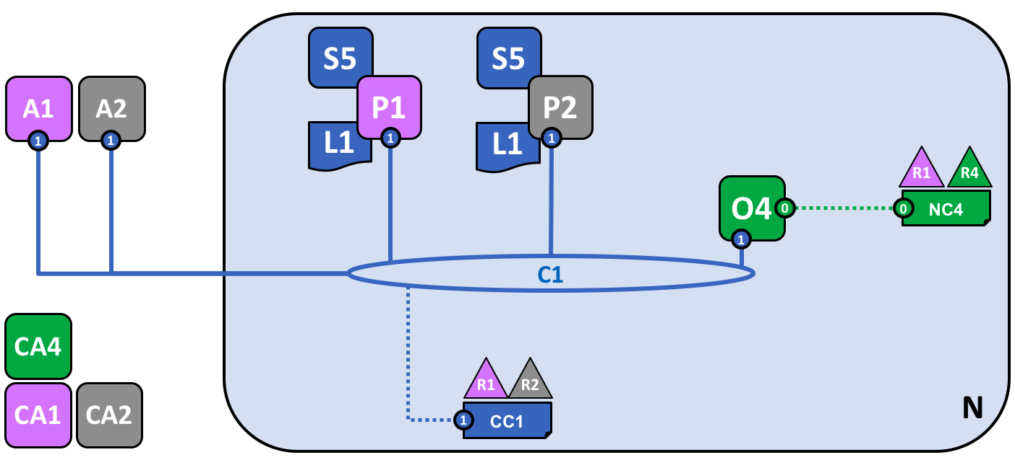
2. 하이퍼레저 패브릭 네트워크 구동 시나리오
최종 네트워크

Slide 32
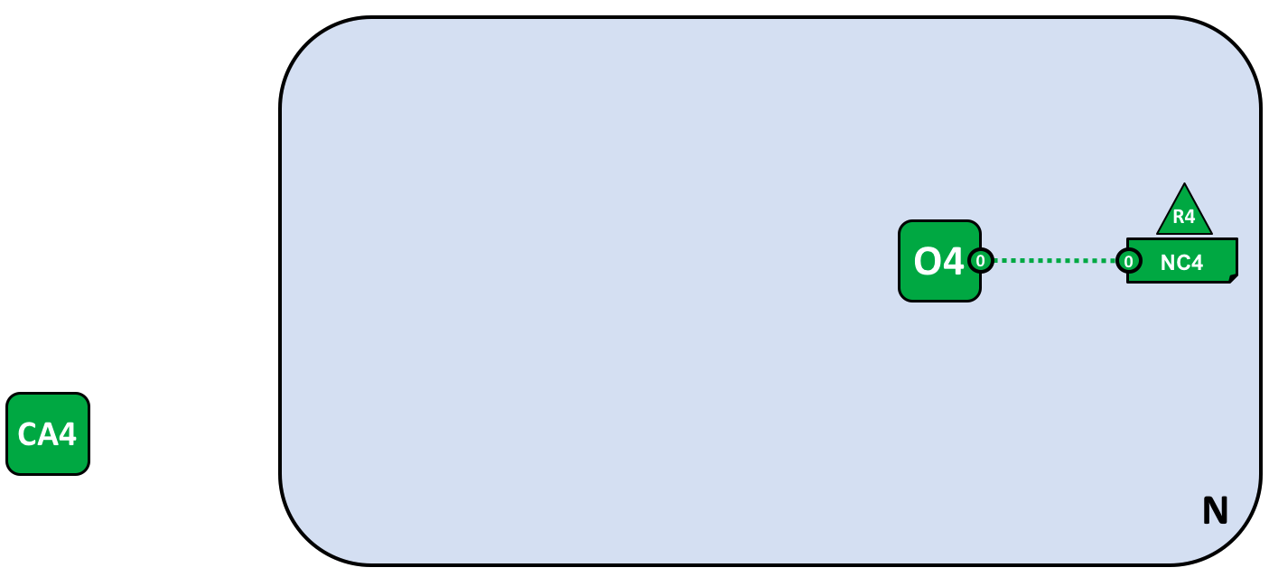
2. 하이퍼레저 패브릭 네트워크 구동 시나리오
Orderer 구동

Slide 33
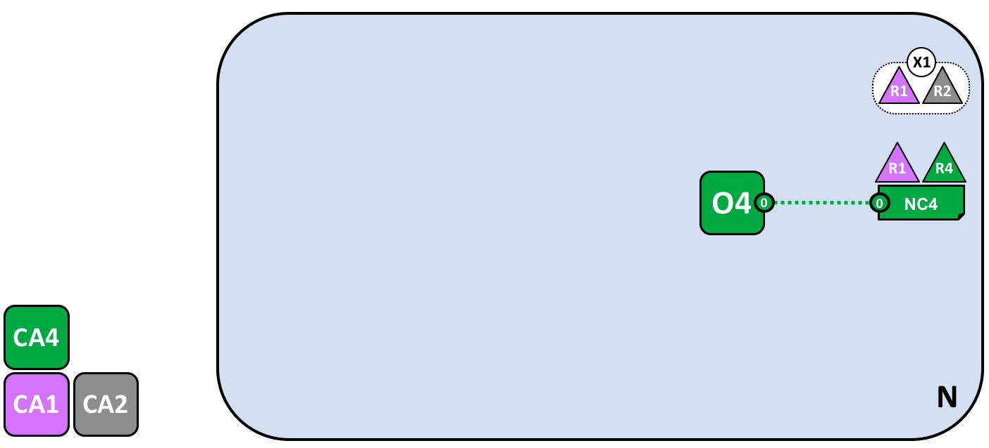
2. 하이퍼레저 패브릭 네트워크 구동 시나리오
콘소시움 정의
Notes:
X1 = consortium

Slide 34
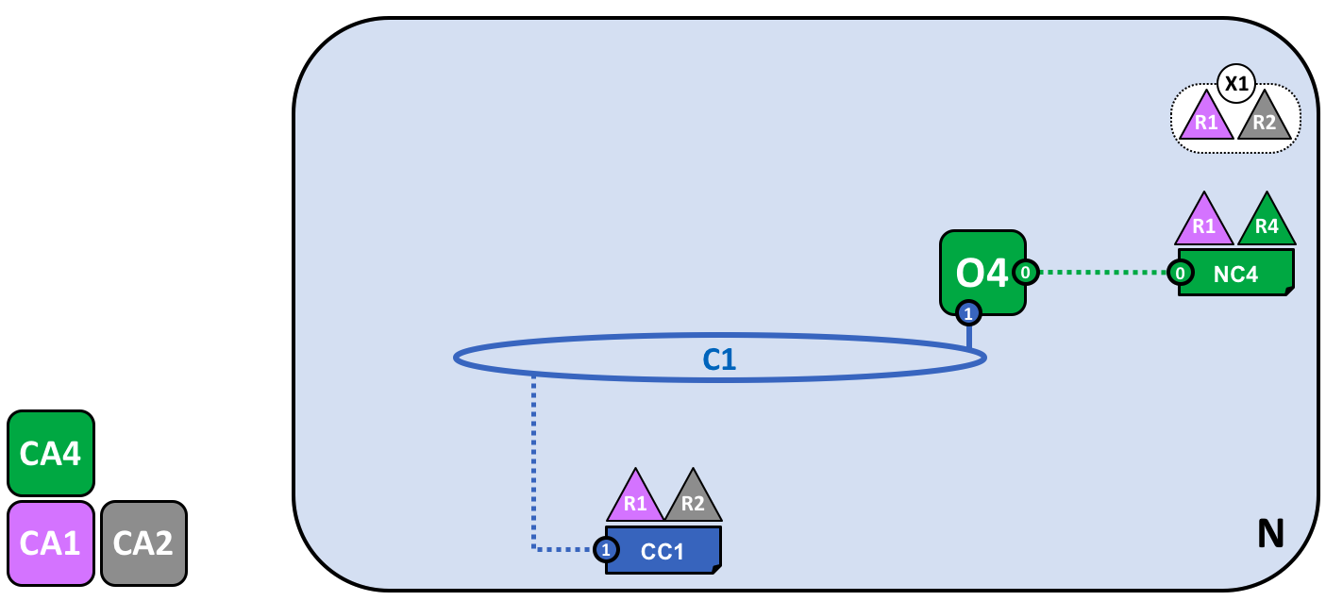
2. 하이퍼레저 패브릭 네트워크 구동 시나리오
채널 생성
Notes:
CC1 = channel configuration

Slide 35
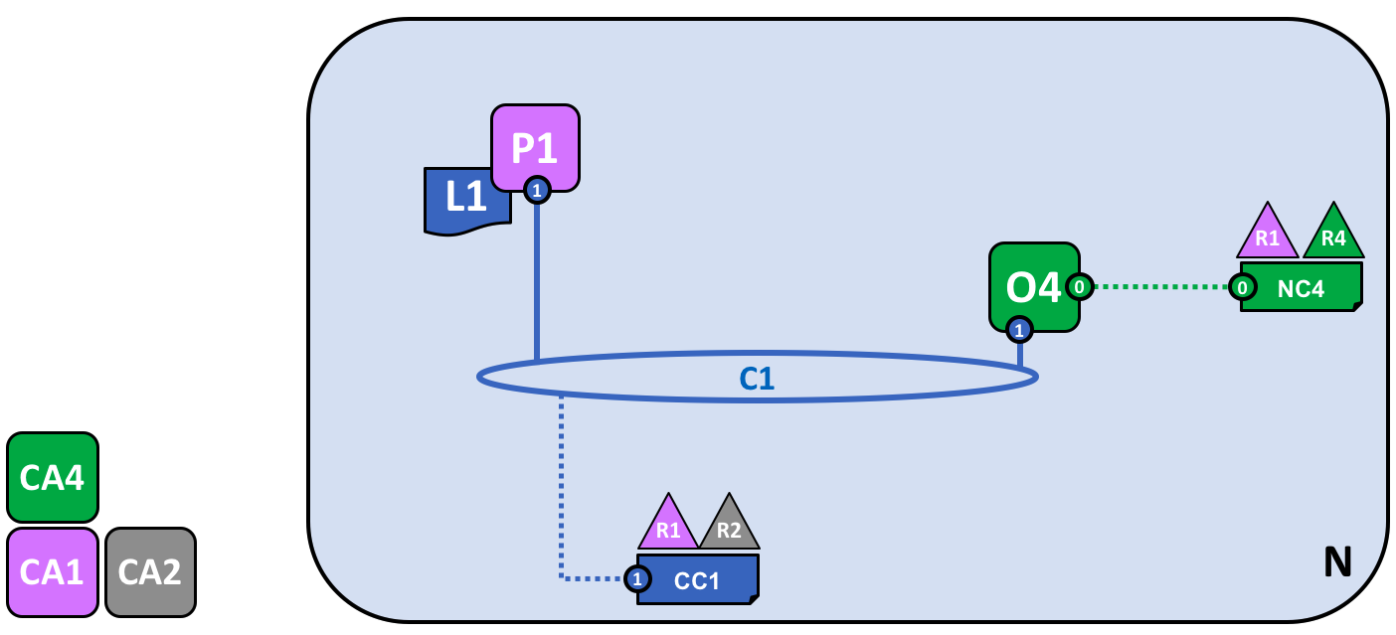
2. 하이퍼레저 패브릭 네트워크 구동 시나리오
Org1의 Peer1 채널 조인
Notes:
CC1 = channel configuration

Slide 36
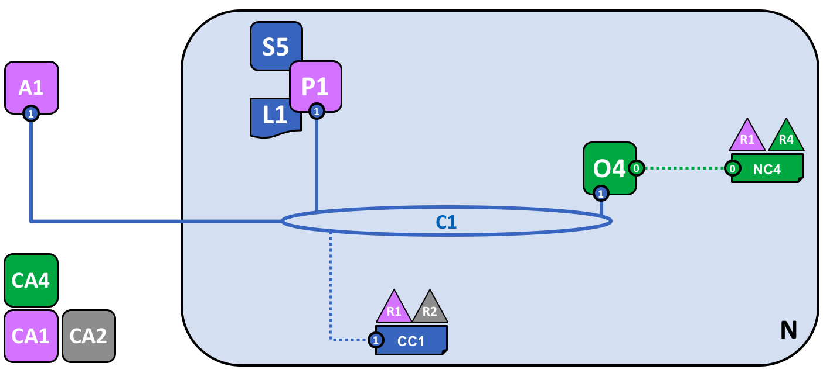
2. 하이퍼레저 패브릭 네트워크 구동 시나리오
Org1의 Peer1에 체인코드 배포하고, Client Server 구동
Notes:
CC1 = channel configuration

Slide 37
2. 하이퍼레저 패브릭 네트워크 구동 시나리오
Org2에 대해 채널 조인, 체인코드 배포, Client Server 구동

Slide 38
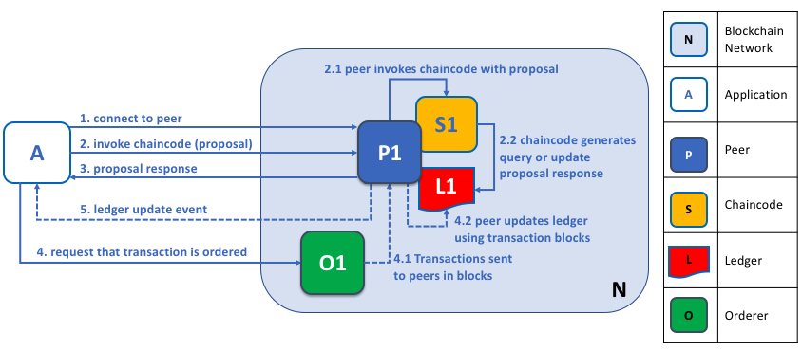
3. 트랜잭션 전송 시나리오

Slide 39
3. 트랜잭션 전송 시나리오
어떤 Peer에게 보낼지 명시적으로 결정
Service Discovery 사용

Slide 40
3. 트랜잭션 전송 시나리오
Read Set
{
"key": string,
"version": {
"block_num": number,
"tx_num": number
}
}
Read Set, Write Set
Write Set
{
"key": string,
"is_delete": boolean,
"value": string
}

Slide 41
3. 트랜잭션 전송 시나리오
명시적으로 어떤 Orderer에게 전송할지 결정 해주어야 함

Slide 42
4. 체인코드 구조
체인코드 SDK
Go, JavaScript (node.js), Java
체인코드 실행 플로우
Init 또는 Invoke 실행
Function & Arguments 파싱
Function 이름에 따라 분기
Arguments 배열 파싱
로직 실행 후 pb.Response 객체 반환
…그냥 LevelDB에 대한 CRUD 함수이다

Slide 43
4. 체인코드 구조
체인코드의 새로운 SDK (2.0 ~)
github.com/hyperledger/fabric-contract-api-go/contractapi (Go)
https://pkg.go.dev/github.com/hyperledger/fabric-contract-api-go/contractapi
fabric-contract-api (JavaScript)
https://hyperledger.github.io/fabric-chaincode-node/release-2.2/api/
org.hyperledger.fabric.contract (Java)
https://hyperledger.github.io/fabric-chaincode-java/release-2.2/api/org/hyperledger/fabric/contract/package-summary.html

Slide 44
4. 체인코드 구조
func (s *SmartContract) ReadAsset(ctx contractapi.TransactionContextInterface, id string) (*Asset, error) {
…
}
await contract.evaluateTransaction('ReadAsset', 'asset13');

Slide 45


5. 체인코드 개발 시 주의사항
Query가 좀 더럽다
Query 할 일이 많지 않도록 -> 상시 벌어지는 Query들은 Off-chain DB 활용
Key-Value DB (NoSQL DB)
Key는 알파벳 순으로 정렬해줌
Key를 잘 설계하는 것이 매우 중요
stub.CreateCompositeKey 적극 활용
stub.CreateCompositeKey(primaryKey, []string{attr1, attr2, …})
primaryKey_abc_123_…
primaryKey_abc_124_…
primaryKey_abcd_234_…
primaryKey_abcd_235_…
attr1
attr2
stub.GetStateByPartialCompositeKey(primaryKey, []string{attr1, …})

Slide 46

5. 체인코드 개발 시 주의사항
Random 또는 Endorser마다 달라질 수 있는 값을 생성하는 코드는 절대 삽입 금지
ex) time.Now().Unix()
커밋 단계에서 PHANTOM CONFLICT 에러 발생
…저만 이런 멍청한 실수를 하는 건 아니겠죠…?

Slide 47
5. 체인코드 개발 시 주의사항
사실 체인코드는 별개 다 됩니다.
외부로 HTTP 콜도 보낼 수 있음
다른 체인코드도 호출할 수 있음 (근데 Query만 가능)
…사실 Go로 가능한건 대부분 됩니다
하지만 하지 맙시다. 커밋단계에서 깨질 가능성이 너무 랜덤하게 높아집니다.

Slide 48
하이퍼레저 패브릭 스마트컨트랙트 개발 실습
2020-10-20
빅픽처랩㈜
안 휘

Slide 49
실습 목차
개발 환경 구성 (1시간)
Go 설치
asset-transfer-basic 테스트 구동
체인코드 살펴보기 (1시간)
balance-transfer 개발 (1시간)
사용자 생성
사용자 잔액 확인
송금
Client Server에서 사용자 생성, 잔액 확인, 송금 호출 (1시간)

Slide 50
Go 설치
Go 바이너리 다운로드 및 설치
cd ~/
wget https://golang.org/dl/go1.14.10.linux-amd64.tar.gz
sudo tar –xvf go1.14.10.linux-amd64.tar.gz
sudo mv go /usr/local
환경변수 설정
vim ~/.bashrc
마지막에 다음 세줄 입력
export GOROOT=/usr/local/go export GOPATH=$HOME/go export PATH=$GOPATH/bin:$GOROOT/bin:$PATH
설치 확인
go version

Slide 51
Go 설치
build-essential 설치
sudo apt-get install build-essential

Slide 52
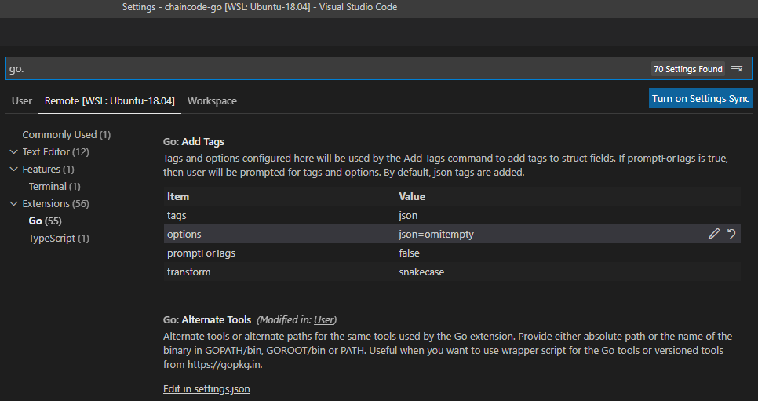
Go 설치
VSCode 에서 Go 플러그인 설정
~/fabric-samples/asset-transfer-basic/chaincode-go 에서 VSCode 오픈
extension에서 Go 검색
Install on WSL: Ubuntu-18.04 선택
VSCode 설정 열기 (Ctrl + ,)

Slide 53
Go 설치
VSCode 에서 Go 플러그인 설정
extension에서 Go 검색
Install on WSL: Ubuntu-18.04 선택
VSCode 설정 열기 (Ctrl + ,)
설정 JSON 파일에 아래와 같이 입력
gopath는 터미널에서 echo $GOPATH 를 통해 획득
VSCode가 필요한 go 툴을 모두 설치하도록 놔둠
VSCode 재시작
{
"go.gopath": "/home/byron1st/go",
"go.goroot": "/usr/local/go",
"go.useLanguageServer": true,
}

Slide 54
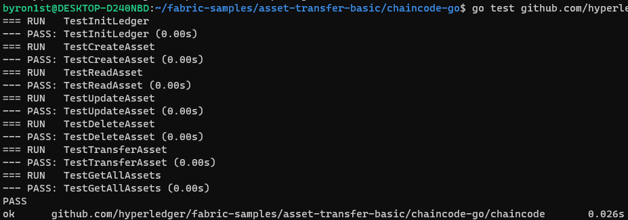
asset-transfer-basic 테스트 구동
VSCode 에서 Go 플러그인 설정
~/fabric-samples/asset-transfer-basic/chaincode-go 이동
다음 커맨드 입력
go test github.com/hyperledger/fabric-samples/asset-transfer-basic/chaincode-go/chaincode -v

Slide 55
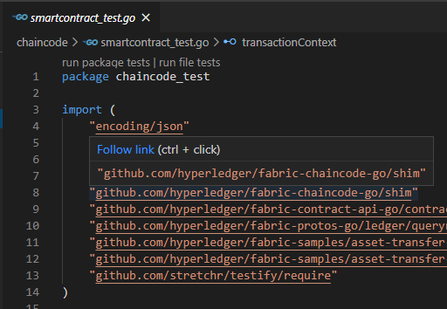
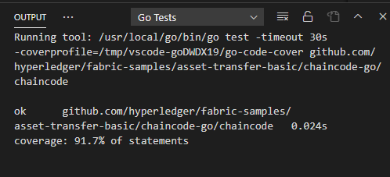
asset-transfer-basic 테스트 구동
VSCode 에서 Go 플러그인 설정
~/fabric-samples/asset-transfer-basic/chaincode-go를 VSCode에서 오픈
chaincode/smartcontract_test.go 파일 선택

Slide 56
체인코드 살펴보기
Go 언어에서의 method
Struct 와 함수 연결
입력, 반환 파라미터 표시 방법
// SmartContract provides functions for managing an Asset
type SmartContract struct {
contractapi.Contract
}
…
func (s *SmartContract) InitLedger(ctx contractapi.TransactionContextInterface) error {
…
}
func (s *SmartContract) ReadAsset(ctx contractapi.TransactionContextInterface, id string) (*Asset, error)
…
}
Notes:
메인 함수에서 시작해서 훑어보기

Slide 57
체인코드 살펴보기
ctx.getStub()
shim.ChaincodeStubInterface 객체를 반환
GetState
PutState
[]byte 타입은 객체를 json.marshal 하여 얻음
DelState
…
json.marshal / unmarshal
golang tag

Slide 58
balance-transfer 개발
저장할 모델 정의
사용자 ID, 잔액 정보 정도면 충분할 듯
함수 2개 만들기
createUser
user ID의 중복 여부 확인
만들면 자동으로 기본 돈 100원 지급
balance
userID 가 없으면 에러
있으면 잔액 반환
transferMoney
senderID, recipientID, value를 받아서 처리
돈이 부족하면 에러 반환

Slide 59
Client Server에서 사용자 생성, 잔액 확인, 송금 호출
asset-transfer-basic/application-javascript
test-network 는 –ca 모드로 실행되어야 함
./network.sh up -ca
./network.sh createChannel
./network.sh deployCC
wallet 폴더의 키들은 실행 전에 삭제되어야 함
해당 키 들은 예전에 생성했던 test-network의 키들임

